Slide 1
Бюджет для граждан
к Решению
об исполнении бюджета
Курского муниципального района
Ставропольского края за 2018 год

Slide 2
ПОВЕСТКА ПУБЛИЧНЫХ СЛУШАНИЙ
Начало: 25.04.2019 в 10-00 часов
Место проведения: зал заседаний администрации Курского муниципального района Ставропольского края
1. Обсуждение проекта решения совета Курского муниципального района Ставропольского края «Об исполнении бюджета Курского муниципального района Ставропольского края за 2018 год»
Докладчик: Е.В. Мишина – начальник Финансового управления администрации Курского муниципального района Ставропольского края.

Slide 3
Уважаемые жители Курского района!
Вашему вниманию представлен Бюджет для граждан составленный на основании РЕШЕНИЯ совета Курского муниципального района Ставропольского края «Об исполнении бюджета Курского муниципального района Ставропольского края за 2018 год», данный проект носит ознакомительный и осведомительный характер и размещен с целью информирования населения в доступной форме.
Информация на интернет–ресурсе http://курский-район.рф/otkrytyy-byudzhet-dlya-grazhdan.html доходчиво раскрывает основные понятия законодательства о бюджетном процессе, содержит параметры доходной и расходной части бюджета Курского муниципального района.
«Бюджет для граждан» позволит каждому жителю района подробно изучить основные направления расходования бюджета района по отраслям экономики и социальной сферы, источники доходов. Ваши замечания и предложения к проекту можете направлять по электронному адресу: fukursk@mail.ru

Slide 4
ЧТО ТАКОЕ
«БЮДЖЕТ ДЛЯ ГРАЖДАН»?
Бюджет для граждан – это упрощенная версия бюджетного документа, которая использует неформальный язык и доступные форматы, чтобы облегчить для граждан понимание бюджета. Он содержит информационно-аналитический материал, доступный для широкого круга неподготовленных пользователей.

Slide 5
ПОНЯТИЯ И ТЕРМИНЫ
Администраторы доходов бюджета — органы государственной власти и местного самоуправления, осуществляющие в соответствии с законодательством РФ контроль за правильностью исчисления, полнотой и своевременностью уплаты, начисление, учет, взыскание платежей в бюджет, а также имеющие в своем ведении бюджетные учреждения, которым предоставлено право получать доходы от предпринимательской деятельности.
Бюджет - форма образования и расходования денежных средств, предназначенных для финансового обеспечения задач и функций государства и местного самоуправления;
Бюджетная система - основанная на экономических отношениях и юридических нормах совокупность всех видов бюджетов в стране, имеющих между собой установленные законом взаимоотношения. Единство бюджетной системы основано на взаимодействии бюджетов всех уровней, осуществляемом через использование регулирующих доходных источников, создание целевых и региональных бюджетных фондов, их частичное перераспределение. Это единство реализуется через единую социально-экономическую, включая налоговую, политику.
Бюджетная система Российской Федерации - основанная на экономических отношениях и государственном устройстве Российской Федерации, регулируемая нормами права совокупность федерального бюджета, бюджетов субъектов Российской Федерации, местных бюджетов и бюджетов государственных внебюджетных фондов.
Бюджетные ассигнования - бюджетные средства, предусмотренные бюджетной росписью получателю или распорядителю бюджетных средств.
Бюджетная роспись— документ, который составляется и ведется главным распорядителем бюджетных средств (главным администратором источников финансирования дефицита бюджета) в соответствии с настоящим Кодексом в целях исполнения бюджета по расходам (источникам финансирования дефицита бюджета).
Бюджетный процесс - регламентируемая нормами права деятельность органов государст­венной власти, органов местного самоуправления и участников бюджетного процесса по составлению и рассмотрению проектов бюджетов, проектов бюджетов государственных внебюджетных фондов, утверждению и исполнению бюджетов и бюджетов государственных внебюджетных фондов, а также по контролю за их исполнением.
Деньги — особый товар, стихийно выделившийся из товарного мира и выполняющий роль всеобщего эквивалента. Их сущность выражается в функциях меры стоимости, средства обращения, средства накопления и сбережения, средства платежа, мировых денег. Дефицит бюджет — превышение расходов бюджета над его доходами.
Дотации — бюджетные средства, предоставляемые бюджету другого уровня бюджетной системы РФ или юридическому лицу на безвозмездной и безвозвратной основе для покрытия текущих расходов.
Исполнение бюджета — стадия бюджетного процесса, на которой осуществляется формирование и использование бюджетных средств.
Исполнение сметы доходов и расходов — комплекс мер, обеспечивающих выполнение плана поступления и расходования денежных средств.
Консолидированный бюджет — свод бюджетов всех уровней бюджетной системы Российской Федерации на соответствующей территории.
Местный бюджет — бюджет муниципального образования, формирование, утверждение и исполнение которого осуществляют органы местного управления.
Налог - обязательный, индивидуально безвозмездный платеж, взимаемый с организаций и физических лиц в форме отчуждения принадлежащих им на праве собственности, хозяйственного ведения или оперативного управления денежных средств, в целях финансового обеспечения деятельности государства и (или) муниципальных образований. Признаки налога: принудительный характер; безвозмездность.

Slide 6
ПОНЯТИЯ И ТЕРМИНЫ
Профицит бюджета — превышение доходов бюджета над его расходами.
Расходные обязательства — обусловленные законом, иным нормативно-правовым актом, договором или соглашением обязанности Российской Федерации, субъекта Российской Федерации, муниципального образования предоставить физическим и юридическим лицам, органам государственной власти (органам местного самоуправления) средства соответствующего бюджета (государственного внебюджетного фонда, территориального государственного внебюджетного фонда).
Расходы бюджета — это затраты, формирующиеся в связи с выполнением государством и органами местного самоуправления своих конституционных и уставных функций.
Реестр расходных обязательств — свод указанных законов, нормативных правовых актов и договоров, соглашений и/или их отдельных положений, которые должны вести органы исполнительной власти.
Сбалансированность бюджета — принцип формирования и исполнения бюджета, состоящий в количественном соответствии бюджетных доходов источникам их финансирования.
Смета — финансовый документ, содержащий информацию об образовании и расходовании денежных средств в соответствии с их целевым назначением.
Смета расходов и доходов — финансовый план учреждения (организации), осуществляющего некоммерческую деятельность.

Slide 7
Что такое «бюджет»?
Центральное место в финансовой системе любого государства занимает государственный бюджет – имеющий силу закона финансовый план государства (роспись доходов и расходов) на текущий (финансовый) год.
Бюджет – форма образования и расходования фонда денежных средств, предназначенных для финансового обеспечения функций и задач государства.
Задачи бюджета:
Перераспределение национального дохода;
Государственное регулирование и стимулирование экономики;
Осуществление социальной политики государства;
Контроль за образованием
и использованием
централизованных фондов
денежных средств.
Функции бюджета:
Распределительная и перераспределительная
Посредством бюджета производится межтерриториальное и межотраслевое перераспределение национального дохода
Регулирующая
При помощи данной функции регулируются социальные и экономические процессы в стране, т.е. государство способно ускорять или сдерживать темпы производства, инфляции, изменять структуру спроса и предложения.
Контрольная
Предполагает наличие возможности и обязанности государственного
контроля за поступлением и использованием бюджетных средств.

Slide 8
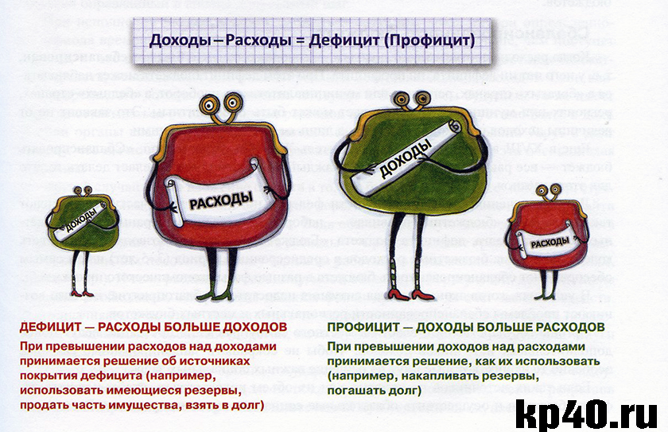
Доходы – поступающие в бюджет денежные средства (налоги юридических и физических лиц, административные платежи и сборы, безвозмездные поступления)
Расходы – выплачиваемые из бюджета денежные средства (социальные выплаты населению, содержание муниципальных учреждений (образование, ЖКХ, культура и др.) капитальное строительство и др.)
Источники финансирования дефицита бюджета утверждаются органами законодательной власти в законе о бюджете на очередной финансовый год по основным видам привлеченных средств
Сбалансированность бюджета
Основополагающее требование, предъявляемое к органам, составляющим и утверждающим бюджет – сбалансированность бюджета по доходам и расходам

Slide 9
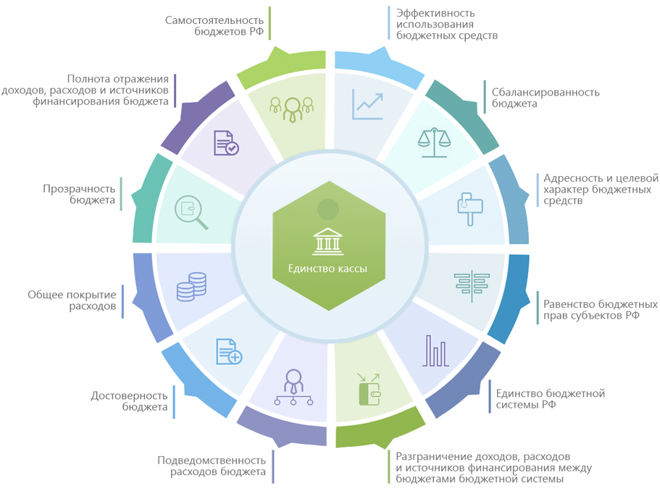
Принципы бюджетной системы
Бюджетным кодексом РФ законодательно закреплены следующие принципы бюджетной системы Российской Федерации:

Slide 10
Принцип единства бюджетной системы - единство правовой базы, денежной системы, форм бюджетной документации, единство принципов бюджетного процесса, санкций за нарушения бюджетного законодательства, а также единый порядок финансирования расходов бюджета, единый порядок финансирования расходов бюджетов всех уровней бюджетной системы, ведения бухгалтерского учета средств федерального бюджета, бюджетов субъектов РФ, местных бюджетов.
Принцип разграничения доходов и расходов между уровнями бюджетной системы - закрепление соответствующих видов доходов (полностью или частично) и полномочий по осуществлению расходов за органами государственной власти РФ, ее субъектов, органами местного самоуправления.
Принцип самостоятельности бюджетов:
право законодательных органов государственной власти и органов местного самоуправления на каждом уровне бюджетной системы самостоятельно осуществлять бюджетный процесс;
наличие собственных источников доходов бюджета каждого уровня;
законодательное закрепление регулирующих доходов бюджетов, полномочий по формированию доходов соответствующих бюджетов;
право органов государственной власти и органов местного самоуправления самостоятельно в соответствии с законодательством определять направления расходования средств соответствующих бюджетов и источники финансирования дефицитов соответствующих бюджетов;
недопустимость изъятия доходов, дополнительно полученных при исполнении законов (решений) о бюджете, сумм превышения доходов над расходами бюджетов и сумм экономии по расходам бюджетов;
недопустимость компенсации за счет бюджетов других уровней потерь в доходах и дополнительных расходов, возникших в ходе исполнения законов (решений) о бюджете, за исключением установленных законом случаев.
Принцип полноты учета бюджетных доходов и расходов – все доходы и расходы бюджетов, внебюджетных фондов и иные определенные законом обязательные поступления, подлежат отражению в бюджетах, бюджетах внебюджетных фондов в обязательном порядке и в полном объеме. Все государственные и муниципальные расходы подлежат финансированию за счет бюджетных средств, средств внебюджетных фондов, аккумулированных в бюджетной системе Российской Федерации.

Slide 11
Принцип эффективности и экономности использования бюджетных средств - при составлении и исполнении бюджетов уполномоченные органы и получатели бюджетных средств должны исходить из необходимости достижения заданных результатов с использованием наименьшего объема средств или достижения наилучшего результата с использованием определенного бюджетом объема средств.
Принцип общего (совокупного) покрытия расходов - все расходы бюджета должны покрываться общей суммой доходов бюджета и поступлений из источников финансирования его дефицита. Доходы и поступления не могут увязываться с определенными расходами бюджета за исключением целевых бюджетных фондов, а также в случае централизации средств из бюджетов другого уровня.
Принцип гласности - обязательное опубликование в открытой печати утвержденных бюджетов, отчетов об их исполнении, полноту информации о ходе исполнения бюджетов, доступность иных сведений; обязательную открытость для общества и СМИ процедур рассмотрения и принятия решений по проектам бюджетов, в том числе по вопросам, вызывающим разногласия внутри представительного органа или между исполнительным и представительным органами государственной власти.
Принцип достоверности бюджета - надежность показателей прогноза социально-экономического развития соответствующей территории; и реалистичность расчета доходов и расходов бюджета.
Принцип сбалансированности бюджета - объем предусмотренных бюджетом расходов должен соответствовать суммарному объему доходов бюджета и поступлений из источников финансирования его дефицита. При составлении, утверждении и исполнении бюджета уполномоченные органы должны исходить из необходимости минимизации размеров дефицита бюджета.

Slide 12
Трехлетнее планирование бюджета
Очередной
год
Плановый период
(2 года)
корректировка
Очередной
год
Плановый период
(2 года)
Разработка
корректировка
Очередной
год
Плановый период
(2 года)
Разработка

Slide 13
Ку́рский район — территориальная единица (район) и муниципальное образование (муниципальный район) в составе Ставропольского края России.
Административный центр — станица Курская.
Расположен в юго-восточной части Ставропольского края. Граничит с Кабардино-Балкарией, Северной Осетией, Чеченской Республикой и Дагестаном
Реки: Кура, Терек. Терско-Кумский канал.
В восточной части района — песчаная Ногайская степь
Район образован 2 января 1935 года.
В Курском районе 47 населённых пунктов.
Курский район относится к зоне рискового земледелия. На его территории выпадает в среднем 330 мм осадков в год. Засуха бывает в среднем 1 раз в 3-5 лет. На 1 января 2019 года в АПК входит 20 сельскохозяйственных предприятий и 90 крестьянско-фермерских хозяйств, которые являются основными производителями сельскохозяйственной продукции района.
Район располагает сырьевыми ресурсами для производства строительных материалов — в пойме реки Терек, ведется разработка строительного песка — запасы до 60 млн м³. Для изготовления кирпича и самана используются суглинки.
Район располагает запасами целебной минеральной воды в объёме 18 млн м³

Slide 14
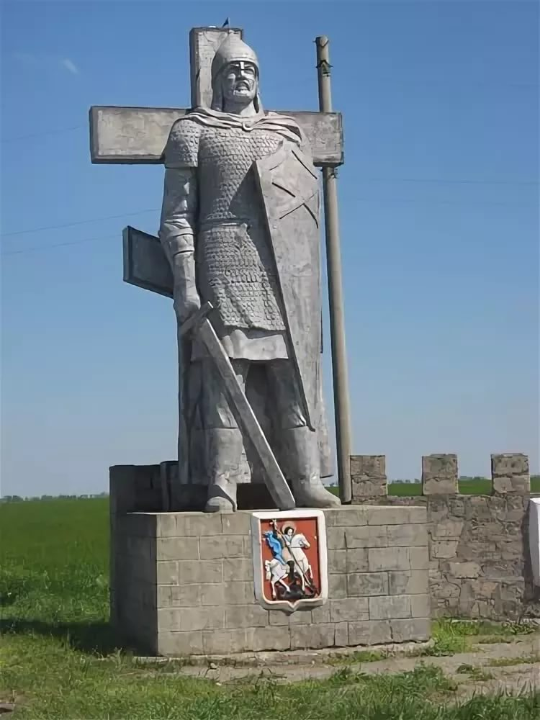
АДМИНИСТРАТИВНО-ТЕРРИТОРИАЛЬНОЕ ДЕЛЕНИЕ
№ | Наименование муниципального образования | Численность населения по состоянию на 01.01.2019
1. | Балтийский сельсовет | 1889
2. | Галюгаевский сельсовет | 2 679
3. | Кановский сельсовет | 2 520
4. | Курский сельсовет | 13 070
5. | Мирненский сельсовет | 2 854
6. | Полтавский сельсовет | 7 389
7. | Ростовановский сельсовет | 4 971
8. | Рощинский сельсовет | 1 773
9. | Русский сельсовет | 5 884
10. | Серноводский сельсовет | 3 791
11. | станица Стодеревская | 1 633
12. | село Эдиссия | 5 756
 | Всего: | 54 209
В Курский муниципальный район входят 12 муниципальных образований
со статусом сельских поселений

Slide 15
ПОКАЗАТЕЛИ
социально-экономического развития
Курского муниципального района
Ставропольского края

Slide 16
ЧИСЛЕННОСТЬ НАСЕЛЕНИЯ
тыс. человек
ОЖИДАЕМАЯ ПРОДОЛЖИТЕЛЬНОСТЬ ЖИЗНИ
ДЕМОГРАФИЯ

Slide 17
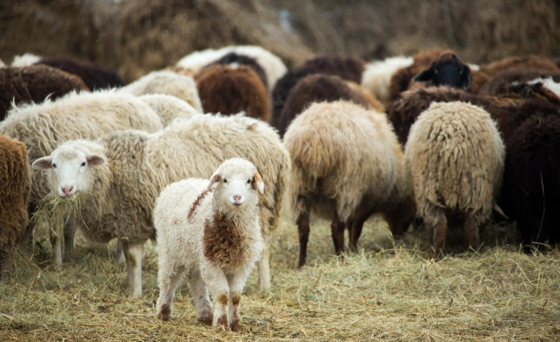
СЕЛЬСКОЕ ХОЗЯЙСТВО
млн. рублей
ПРОИЗВОДСТВО ВАЖНЕЙШИХ ВИДОВ ПРОДУКЦИИ
тыс. тонн

Slide 18
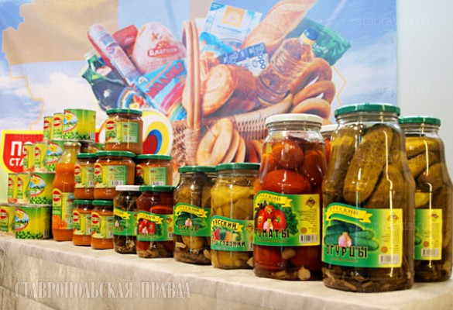
ПРОИЗВОДСТВО ВАЖНЕЙШИХ ВИДОВ ПРОДУКЦИИ
тыс. тонн
ОБРАБАТЫВАЮЩИЕ ПРОИЗВОДСТВА

Slide 19
СТРОИТЕЛЬСТВО
тыс. кв. м.
млн. руб.

Slide 20
Обеспечение электрической энергией, газом и паром; кондиционирование воздуха
Водоснабжение; водоотведение,
организация сбора и утилизация отходов, деятельности по ликвидации загрязнений
млн. руб.

Slide 21
МАЛОЕ И СРЕДНЕЕ ПРЕДПРИНИМАТЕЛЬСТВО

Slide 22
ТРУД И ЗАНЯТОСТЬ
рублей в месяц
млн. рублей
тыс. человек
тыс. человек

Slide 23
ДЕНЕЖНЫЕ ДОХОДЫ НАСЕЛЕНИЯ
прожиточный минимум в среднем на душу населения (в среднем за год)
по социально-демографическим группам
рублей/месяц
Трудоспособного населения
Пенсионеров
Детей

Slide 24
РАСХОДЫ НАСЕЛЕНИЯ
млн. рублей

Slide 25
ОБЕСПЕЧЕННОСТЬ
единиц
человек
человек

Slide 26
Основные направления налоговой политики на 2019 год и плановый период 2020 и 2021 годов
Целями налоговой политики Курского муниципального района на 2019 год и плановый
период 2020 и 2021 годов (далее - налоговая политика) являются:
обеспечение сбалансированности консолидированного бюджета Курского
муниципального района посредством получения необходимого объема бюджетных доходов;
поддержка инвестиционной активности хозяйствующих субъектов, осуществляющих
деятельность на территории Курского муниципального района.
Достижение целей налоговой политики должно повысить стабильность ведения экономической деятельности на территории Курского муниципального района Ставропольского края, в связи с чем задачами налоговой политики является реализация новых принципов налогообложения по имущественным налогам исходя из кадастровой стоимости объектов налогообложения.
Рост производства промышленной продукции, потребительских товаров и продукции сельскохозяйственного производства в Ставропольском крае позволяет ежегодно увеличивать налоговый потенциал Курского муниципального района. За 2016 - 2018 годы по налоговым и неналоговым доходам консолидированного бюджета Курского муниципального района отмечается ежегодная положительная динамика поступлений. Так, объем налоговых и неналоговых доходов консолидированного бюджета Курского муниципального района в 2016 году составил 287 198,93 тыс. рублей, в 2017 году – 292 390,78 тыс. рублей, в 2018 году – 312 368,55 тыс. рублей.
Существенным резервом пополнения доходной части консолидированного бюджета Курского муниципального района остается снижение недоимки. В течение 2018 года недоимка по платежам, зачисляемым в консолидированный бюджет Курского муниципального района, увеличилась на 3 269,1 тыс. рублей и по состоянию на 01 января 2019 года составила 32 917,1 тыс. рублей, поэтому следует активизировать работу по проведению заседаний межведомственной комиссии по мобилизации налоговых и неналоговых доходов поступающих в бюджет Курского муниципального района Ставропольского края, образованной постановлением администрации Курского муниципального района от 22.11.2013 № 891 (в ред. от 06.03.2014 № 186, от 27.03.2015 № 280, от 17.02.2016 № 92, от 25.04.2016 № 230, от 24.08.2017 № 610), межведомственной комиссии по вопросам социально- экономического развития Курского муниципального района Ставропольского края от 04.03.2011 № 102 (в ред. от 07.07.2014 № 511, от 30.03.2015 № 285, от 25.02.2016 № 111, от 24.08.2017 №612), комиссии увеличению налогового потенциала Курского района и легализации «теневой» заработной платы, созданной на основании постановлений администрации Курского муниципального района Ставропольского края от 25.03.2013 № 232 (в ред. от 03.08.2016 № 470, от 26.01.2018 №21, от 11.10.2018 № 675) .

Slide 27
Основные направления бюджетной политики на 2019 год и плановый период 2020 и 2021 годов
Целями бюджетной политики Курского муниципального района (далее - бюджетная политика) на 2019 год и плановый период 2020 и 2021 годов являются:
улучшение качества жизни людей;
адресное решение социальных проблем;
повышение качества государственных и муниципальных услуг;
создание условий для модернизации экономики и повышения ее конкурентоспособности.
Реализация бюджетной политики в текущем финансовом году осуществляется с учетом ограничений, установленных Соглашением от 28 апреля 2018 г. N 215-10­С между Министерством финансов Ставропольского края и администрацией Курского муниципального района Ставропольского края об условиях предоставления межбюджетных трансфертов, предусмотренных статьями 8,9 и 12 Закона Ставропольского края «О межбюджетных отношениях в Ставропольском крае» (далее - Соглашения). Необходимость выполнения условий Соглашений влияет не только на параметры, но и на структуру консолидированного бюджета Курского муниципального района. Принимаемые администрацией Курского муниципального района решения должны быть направлены на финансовое оздоровление, бюджетную консолидацию и обеспечение сбалансированности консолидированного бюджета района. Основными обязательствами Курского муниципального района, вытекающими из Соглашений, являются:
проведение оценки эффективности налоговых льгот и иных налоговых преференций, предоставляемых в соответствии с муниципальными правовыми актами;
обеспечение поступлений по налоговым и неналоговым доходам в бюджет района в 2018 году не ниже объема соответствующих поступлений в году, предшествующем 2018 году (в сопоставимых условиях);
обеспечение достижения следующих показателей социально-экономического развития Курского муниципального района:
объем инвестиций в основной капитал (за исключением бюджетных средств) 769 млн. рублей;
доля среднесписочной численности работников (без внешних совместителей), занятых у субъектов малого и среднего предпринимательства, в общей численности занятого населения 20,5%;
численность безработных граждан, зарегистрированных в органах службы занятости Ставропольского края, 680 человек.
обеспечение исполнения принятых Курским муниципальным районом обязательств по достижению целевых показателей повышения оплаты труда отдельным категориям работников учреждений бюджетной сферы в соответствии с указами Президента Российской Федерации;
соблюдение нормативов формирования расходов на содержание органов местного самоуправления Курского муниципального района, устанавливаемых Правительством Ставропольского края.

Slide 28
Основные направления долговой политики на 2019 год и плановый период 2020 и 2021 годов
Долговая политика направлена на обеспечение сбалансированности и долговой устойчивости бюджета Курского муниципального района Ставропольского края (далее - местный бюджет) путем поддержания объема муниципального долга Курского муниципального района Ставропольского края (далее - муниципальный долг) равного 0,00 рублям.
Основной целью и задачей долговой политики являются:
поддержание объема муниципального долга в 2019 году и плановом периоде 2020 и 2021 годов равного 0,00 рублям;
обеспечение объема расходов местного бюджета, не превышающего объема доходов местного бюджета.
По состоянию на 01 сентября 2018 г. местный бюджет долговых обязательств не имеет.
Достижение цели и решение задачи долговой политики осуществляется путем поддержания объема муниципального долга равного 0,00 рублям, в рамках которого предполагается проведение мероприятий, направленных на рост доходной и оптимизацию расходной частей местного бюджета.
Реализация основных направлений долговой политики будет способствовать дальнейшему сохранению долговой устойчивости местного бюджета.

Slide 29
Этапы бюджетного процесса Курского муниципального района
Первый этап бюджетного процесса - разработка и утверждение прогноза социально-экономического развития Курского муниципального района Ставропольского края на очередной финансовый год и плановый период.
Второй этап бюджетного процесса - разработка и утверждение основных направлений бюджетной, налоговой и долговой политики Курского муниципального района Ставропольского края на очередной финансовый год и плановый период
Третий этап бюджетного процесса - составление проекта решения совета о бюджете Курского муниципального района Ставропольского края (далее - местный бюджет) на очередной финансовый год и плановый период, и внесение его администрацией на рассмотрение в совет не позднее 15 ноября текущего года.
Четвертый этап бюджетного процесса - рассмотрение и утверждение проекта решения совета о местном бюджете на очередной финансовый год и плановый период до начала очередного финансового года.
Пятый этап бюджетного процесса - исполнение местного бюджета (январь - декабрь текущего года).
Шестой этап бюджетного процесса – завершение операций по исполнению бюджета муниципального района, составление, рассмотрение и утверждение годового отчета об исполнении бюджета муниципального района (январь - май года, следующего за отчетным).

Slide 30
ДОХОДЫ МЕСТНОГО БЮДЖЕТА
Доходы бюджета – поступающие в бюджет денежные средства, за исключением средств, являющихся источниками финансирования дефицита бюджета
ТИПЫ ДОХОДОВ
Налоговые (собственные)
налог на доход физических лиц (НДФЛ);
единый налог на вмененный доход (ЕНВД);
единый сельскохозяйственный налог (ЕСХН);
акцизы;
государственная пошлина;
Налог, взимаемый в связи с применением патентной системы налогообложения.
Безвозмездные поступления
дотации;
субвенции;
субсидии;
иные межбюджетные трансферты.
Неналоговые (собственные)
арендная плата за земельные участки
продажа земельных участков;
доходы от сдачи в аренду имущества;
платежи от муниципальных унитарных предприятий;
плата за негативное воздействие на окружающую среду;
доходы от оказания платных услуг;
штрафы, санкции, возмещение ущерба

Slide 31
Безвозмездные поступления
Межбюджетные трансферты – это денежные средства, перечисляемые из одного уровня бюджета другому
Дотации (от лат. «Dotatio» – дар, пожертвование) трансферты без определения конкретной цели использования средств
(карманные деньги ребенка)
Субвенции
(от лат. «Subvenire» – приходить на помощь) трансферты на финансирование переданных полномочий
(деньги ребенку на покупки по списку)
Субсидии
(от лат. «Subsidium» – поддержка) трансферты на условиях долевого софинансирования расходов
(добавить деньги ребенку на его покупку)
Иные межбюджетные трансферты
носят безвозвратный характер

Slide 32
ДИНАМИКА ИСПОЛНЕНИЯ БЮДЖЕТА
КУРСКОГО МУНИЦИПАЛЬНОГО РАЙОНА ЗА 2017-2018 ГОДЫ
наименование | 2017 год |  | 2018 год |  | Отклонение исполнения к плану 2018 года |  | Отклонение исполнения 2018 к 2017
 | план | исполнение | план | исполнение | абс. | % | абс. | %
Доходы, из них | 1194508,91 | 1208187,8 | 1 246 002,74 | 1 265 054,85 | 19 052,11 | 101,53 | 56 867,05 | 104,71
Налоговые и неналоговые | 177490,76 | 194943,5 | 188307,44 | 211006,24 | 22 698,80 | 112,05 | 16 062,74 | 108,24
Безвозмездные поступления | 1017018,15 | 1013244,3 | 1057695,3 | 1054048,6 | -3 646,70 | 99,66 | 40 804,30 | 104,03
Расходы | 1219650,34 | 1199833,59 | 1279525,3 | 1273690,78 | -5 834,52 | 99,54 | 73 857,19 | 106,16
Дефицит «-» / | -25141,43 | 8354,21 | -33522,56 | -8635,93 | -24 886,63 | 25,76 | -16 990,14 | -103,37
Профицит «+»

Slide 33
За 2018 год внесено 5 проектов решений о внесении изменений в бюджет Курского муниципального района
уточненные плановые назначения составили:
тыс. руб.
ДОХОДЫ
РАСХОДЫ
ДЕФИЦИТ
1 246 002,74
1 279 525,30
33 522,56

Slide 34
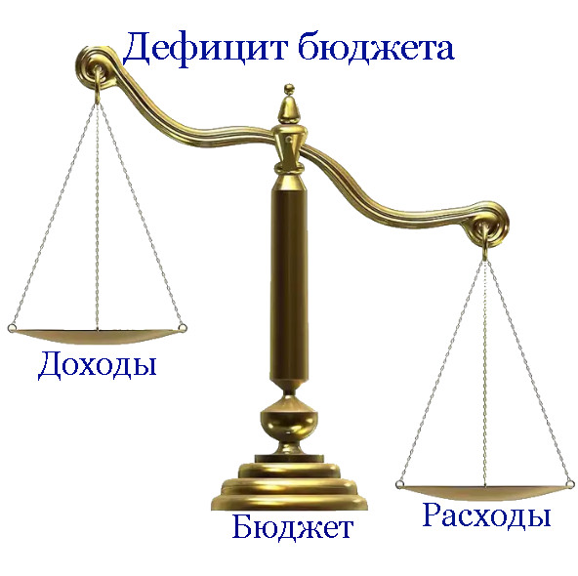
Исполнение бюджета
тыс. руб.
ДОХОДЫ
1 265 054,85
101,5%
РАСХОДЫ
1 273 690,78
99,5%

Slide 35
ОБЪЕМ И СТРУКТУРА ДОХОДОВ ПОСТУПАЮЩИХ В БЮДЖЕТ КУРСКОГО МУНИЦИПАЛЬНОГО РАЙОНА, СВЕДЕНИЯ О ПЛАНИРУЕМЫХ И ФАКТИЧЕСКИХ ЗНАЧЕНИЯХ ЗА 2018 ГОД
источники доходов | 2018 год |  |  | Выполнение первоначального плана года/ №16 |  | Выполнение уточненного плана года/ №101
 | Первона-чальный план года/№16 | Утвержденный план/№101 | отчет года
 |  |  |  | абс. сумма | % | абс. сумма | %
НАЛОГОВЫЕ ДОХОДЫ в том числе: | 132 019,11 | 132 019,11 | 146 711,36 | 14 692,25 | 111,1 | 14 692,25 | 111,1
налог на доходы физических лиц | 109 398,00 | 109 398,00 | 121 811,53 | 12 413,53 | 111,4 | 12 413,53 | 111,4
доходы от уплаты акцизов | 4 307,81 | 4 307,81 | 4 653,23 | 345,42 | 108,0 | 345,42 | 108,0
единый налог на вмененный доход | 7 876,00 | 7 676,00 | 8 042,71 | 166,71 | 102,1 | 366,71 | 104,8
единый сельскохозяйственный налог | 7 347,30 | 7 559,64 | 8 410,78 | 1 063,48 | 114,5 | 851,14 | 111,2
налог, взимаемый в связи с применением патентной системы налогообложения | 28,00 | 15,66 | 15,67 | - 12,33 | 55,9 | 0,01 | 100,1
государственная пошлина | 3 062,00 | 3 062,00 | 3 777,44 | 715,44 | 123,4 | 715,44 | 123,4
НЕНАЛОГОВЫЕ ДОХОДЫ в том числе: | 42 345,16 | 56 288,33 | 64 294,88 | 21 949,72 | 151,8 | 8 006,55 | 114,2
доходы от использования имущества, находящегося в муниципальной собственности | 18 533,51 | 18 533,51 | 23 518,75 | 4 985,24 | 126,9 | 4 985,24 | 126,9
доходы от перечисления части прибыли, остающейся после уплаты налогов и иных обязательных платежей муниципальными унитарными предприятиями | 112,58 | 112,58 | 283,53 | 170,95 | 251,8 | 170,95 | 251,8
плата за негативное воздействие на окружающую среду | 424,48 | 174,48 | 185,34 | - 239,14 | 43,7 | 10,86 | 106,2
доходы от оказания платных услуг | 20 070,00 | 34 013,17 | 34 708,88 | 14 638,88 | 172,9 | 695,71 | 102,0
доходы от продажи материальных и нематериальных активов | 340,00 | 590,00 | 1 858,78 | 1 518,78 | в 5,5 раза | 1 268,78 | 315,0
штрафы, санкции. возмещение ущерба | 2 864,59 | 2 864,59 | 3 508,06 | 643,47 | 122,5 | 643,47 | 122,5
ПРОЧИЕ НЕНАЛОГОВЫЕ ДОХОДЫ | - | - | 231,54 | 231,54 | - | 231,54 | -
БЕЗВОЗМЕЗДНЫЕ ПОСТУПЛЕНИЯ в том числе: | 987 205,47 | 1 057 695,30 | 1 054 048,61 | 73 737,14 | 106,8 | - 3 646,69 | 99,7
Дотации | 195 487,00 | 195 487,00 | 195 487,00 | - | 100,0 | - | 100,0
Субсидии | 114 281,00 | 157 742,85 | 157 742,83 | 43 461,83 | 138,0 | - 0,02 | 100,0
Субвенции | 676 007,65 | 707 219,31 | 703 630,60 | 27 622,95 | 104,1 | - 3 588,71 | 99,5
Иные межбюджетные трансферты | 1 429,82 | 4 027,89 | 3 969,93 | 2 540,11 | в 2,8 раза | - 57,96 | 98,6
Прочие безвозмездные поступления | - | 112,25 | 112,25 | 112,25 | - | - | 100,0
Возврат остатков субсидий, субвенций и иных межбюджетных трансфертов, имеющих целевое назначение прошлых лет | - | - 6 894,00 | - 6 894,00 | - 6 894,00 | - | - | 100,0
ИТОГО: | 1 161 569,74 | 1 246 002,74 | 1 265 054,85 | 88 429,39 | 108,91 | 11 045,56 | 101,5

Slide 36
Структура доходов
Курского муниципального района
Ставропольского края
тыс. руб.
1 265 054,85
Удельный вес собственных доходов по сравнению с 2017 годом увеличился на 0,6%

Slide 37
Общий объем поступивших доходов
тыс. руб.
+ 56 867,05
+ 4,7%
1 208 187,80
1 265 054,85
2018
рост
2017

Slide 38
Объем поступивших собственных доходов
тыс. руб.
211 006,24
+ 16 062,74
+ 8,2%
194 943,50
2018
рост
2017

Slide 39
Исполнение налоговых и неналоговых доходов
 | плановые назначения с учетом изменений на 2018 год (тыс. руб.) | исполнено за 2018 год (тыс. руб.) | % исполнения | Причина отклонения
налог на доходы физических лиц | 109 398,00 | 121 811,53 | 111,4 | в основном за счет погашения задолженности прошлых лет, оплаты штрафов и пени по актам камеральных проверок (ООО «Консервный завод Русский», ООО «СтавАгроКом») и увеличения заработной платы работникам бюджетной сферы
доходы от уплаты акцизов | 4 307,81 | 4 653,23 | 108,0 | за счет улучшения администрирования
единый налог на вмененный доход | 7 676,00 | 8 042,71 | 104,8 | срок оплаты по Налоговому Кодексу до 25.01.2019;
единый сельскохозяйственный налог | 7 559,64 | 8 410,78 | 111,3 | за счет увеличения прибыли полученной в 2018 году (ООО «Арагви», ООО «Курское», ООО СХ «Стодеревское»)
налог, взимаемый в связи с применением патентной системы налогообложения | 15,66 | 15,67 | 100,1
государственная пошлина | 3 062,00 | 3 777,44 | 123,4 | увеличение количества рассмотренных дел
доходы от использования имущества, находящегося в муниципальной собственности | 18 533,51 | 23 518,75 | 126,9 | погашение задолженности за прошлые годы
доходы от перечисления части прибыли, остающейся после уплаты налогов и иных обязательных платежей муниципальными унитарными предприятиями | 112,58 | 283,53 | 251,8 | получение прибыли выше запланированного (МУП «Курский рынок»)
плата за негативное воздействие на окружающую среду | 174,48 | 185,34 | 106,2 | перечислены авансовые платежи
доходы от оказания платных услуг | 34 013,17 | 34 708,88 | 102,1 | в связи с поступлением родительской платы за январь 2019 года в декабре 2018 года
доходы от продажи материальных и нематериальных активов | 590,00 | 1 858,78 | 315,0 | увеличение количества заявлений о предоставлении земельных участков в собственность за плату
штрафы, санкции. возмещение ущерба | 2 864,59 | 3 508,06 | 122,5 | увеличение количества протоколов по административным правонарушениям

Slide 40
Удельный вес доходных источников в общем объеме собственных доходов
тыс. руб.

Slide 41
Безвозмездные поступления
16,1%
83,9%
83,3%
Налоговые и неналоговые
Безвозмездные поступления
Доля безвозмездных поступлений по сравнению с 2017 годом уменьшилась на 0,6%

Slide 42
Мероприятия
направленные на увеличение налогового потенциала, своевременного поступления в бюджет НДФЛ, недопущение образования текущей задолженности и погашения имеющейся
Ежедневный,
ежедекадный,
ежемесячный анализ исполнения доходной части бюджета
Подготовка материала для проведения комиссии по мобилизации налоговых и неналоговых доходов
Участие в работе комиссии Межрайонной ИФНС России №1 по легализации налоговой базы

Slide 43
В результате проведенных мероприятий дополнительно погашено за отчетный период задолженности по налогам поступающим в бюджет района 9 772,03 тыс.руб.

Slide 44
РАСХОДЫ МЕСТНОГО БЮДЖЕТА
Расходы бюджета –денежные средства, направляемые на финансовое обеспечение задач и функций государства и местного самоуправления.
КЛАССИФИКАЦИЯ РАСХОДОВ ПО ПРИЗНАКАМ
Функциональная классификация отражает направление средств бюджета на выполнение основных функций государства (муниципалитета) (раздел→ подраздел→ целевые статьи→ виды расходов)
Ведомственная классификация расходов бюджета непосредственно связана со структурой управления, отображает распределение бюджетных средств по главным распорядителям средств бюджета (органы МСУ, органы администрации)
Экономическая классификация показывает деление расходов бюджета на текущие и капитальные, а также на выплату заработной платы, на материальные затраты, на приобретение товаров и услуг (категория расходов→ группы→ предметные статьи→ подстатьи)

Slide 45
Исполнение расходной части бюджета
тыс. руб.
Исполнение 99,5%

Slide 46
Приоритетные статьи расходов бюджета
Коммунальные услуги
Продукты питания
Выплата заработной платы работникам бюджетной сферы
Медикаменты, перевязочные средства
Социальные выплаты населению

Slide 47
Доля финансирования отраслей социально-культурной сферы в расходах местного бюджета
тыс. руб.
192 333,38
15,1%
1 081 357,40
84,9%
Расходы
1 273 690,78
Социально-культурная сфера

Slide 48
На 2018 год бюджет Курского муниципального района Ставропольского края по расходам сформирован
по 14 муниципальным программам

Slide 49
Исполнение бюджета Курского муниципального района Ставропольского края за 2018 год
в разрезе муниципальных программ
тыс. руб.
 | Наименование | КЦСР | Утверждено (с учетом изменений) на 2018 год | Исполнено за 2018 год | Процент исполнения | Степень достижения результата
 | 1 | 2 | 3 | 4 | 5 | 6
 | Всего расходы |  | 1 224 183,59 | 1 218 433,92 | 99,53
1 | Муниципальная программа Курского муниципального района Ставропольского края «Развитие образования» | 01 0 00 00000 | 676 989,30 | 675 319,73 | 99,75 | 97,8
1.1 | Подпрограмма «Развитие начального общего, основного общего, среднего общего образования» | 01 1 00 00000 | 400 584,27 | 400 504,92 | 99,98 | 89,9
 | Основное мероприятие «Обеспечение предоставления бесплатного общего образования детей» | 01 1 01 00000 | 400 584,27 | 400 504,92 | 99,98 | 89,9
1.2 | Подпрограмма «Развитие дошкольного образования» | 01 2 00 00000 | 173 034,68 | 171 718,02 | 99,24 | 83,3
 | Основное мероприятие «Обеспечение предоставления бесплатного дошкольного образования» | 01 2 01 00000 | 173 034,68 | 171 718,02 | 99,24 | 83,3
1.3 | Подпрограмма «Организация отдыха и оздоровления детей и подростков» | 01 3 00 00000 | 14 056,84 | 13 922,14 | 99,04 | 111,9
 | Основное мероприятие «Организация полноценного отдыха, оздоровления, занятости школьников в летний период» | 01 3 01 00000 | 14 056,84 | 13 922,14 | 99,04 | 111,9
1.4 | Подпрограмма «Развитие дополнительного образования» | 01 4 00 00000 | 18 468,70 | 18 467,93 | 100,00 | 100,0
 | Основное мероприятие «Обеспечение предоставления бесплатного дополнительного образования детей» | 01 4 01 00000 | 18 468,70 | 18 467,93 | 100,00 | 100,0
1.5 | Подпрограмма «Осуществление полномочий по организации и осуществлению деятельности по опеке и попечительству несовершеннолетних граждан» | 01 5 00 00000 | 10 122,40 | 10 122,40 | 100,00 | 102,2
 | Основное мероприятие «Защита прав и законных интересов детей-сирот и детей, оставшихся без попечения родителей, лиц из числа детей-сирот и детей, оставшихся без попечения родителей» | 01 5 01 00000 | 10 122,40 | 10 122,40 | 100,00 | 102,2
1.6 | Подпрограмма «Обеспечение реализации муниципальной программы Курского муниципального района Ставропольского края «Развитие образования» и общепрограммные мероприятия» | 01 6 00 00000 | 60 722,41 | 60 584,32 | 99,77 | 100,0
 | Основное мероприятие «Обеспечение реализации Программы» | 01 6 01 00000 | 60 722,41 | 60 584,32 | 99,77 | 100,0

Slide 50
 | 1 | 2 | 3 | 4 | 5 | 6
2 | Муниципальная программа Курского муниципального района Ставропольского края «Социальная поддержка граждан» | 02 0 00 00000 | 315 664,76 | 315 663,14 | 100,00 | 100,0
2.1 | Подпрограмма «Социальное обеспечение граждан» | 02 1 00 00000 | 300 991,66 | 300 990,04 | 100,00 | 100,0
 | Основное мероприятие «Предоставление мер социальной поддержки отдельным категориям граждан» | 02 1 01 00000 | 130 755,44 | 130 755,24 | 100,00 | 100,0
 | Основное мероприятие «Предоставление мер социальной поддержки семьям и детям» | 02 1 02 00000 | 170 236,22 | 170 234,80 | 100,00 | 100,0
2.2 | Подпрограмма «Обеспечение реализации муниципальной программы Курского муниципального района Ставропольского края «Социальная поддержка граждан» и общепрограммные мероприятия» | 02 2 00 00000 | 14 673,10 | 14 673,10 | 100,00 | 100,0
 | Основное мероприятие «Обеспечение реализации Программы» | 02 2 01 00000 | 14 673,10 | 14 673,10 | 100,00 | 100,0
3 | Муниципальная программа Курского муниципального района Ставропольского края «Сохранение и развитие культуры» | 03 0 00 00000 | 70 275,63 | 70 144,48 | 99,81 | 152,9
3.1 | Подпрограмма «Сохранение и развитие дополнительного образования в сфере культуры и искусства» | 03 1 00 00000 | 15 171,47 | 15 171,47 | 100,00 | 101,3
 | Основное мероприятие «Обеспечение предоставления бесплатного дополнительного образования детей» | 03 1 01 00000 | 15 171,47 | 15 171,47 | 100,00 | 101,3
3.2 | Подпрограмма «Сохранение и развитие библиотечного обслуживания населения» | 03 2 00 00000 | 20 734,29 | 20 719,25 | 99,93 | 98,9
 | Основное мероприятие «Осуществление библиотечного, библиографического и информационного обслуживания населения» | 03 2 01 00000 | 20 734,29 | 20 719,25 | 99,93 | 98,9
3.3 | Подпрограмма «Организация культурно-досуговой деятельности» | 03 3 00 00000 | 20 260,58 | 20 198,36 | 99,69 | 100,1
 | Основное мероприятие «Организация культурно-массовых мероприятий» | 03 3 01 00000 | 11 093,36 | 11 031,14 | 99,44 | 100,0
 | Основное мероприятие «Проведение капитального и текущего ремонтов в учреждениях культуры Курского района Ставропольского края» | 03 3 02 00000 | 9 167,22 | 9 167,22 | 100,00 | 100,1
3.4 | Подпрограмма «Кинообслуживание населения» | 03 4 00 00000 | 3 835,64 | 3 835,64 | 100,00 | 42,8
 | Основное мероприятие «Кинообслуживание населения» | 03 4 01 00000 | 3 835,64 | 3 835,64 | 100,00 | 42,8
 | Подпрограмма «Развитие музейного дела» | 03 5 00 00000 | 1 442,13 | 1 431,34 | 99,25 | 222,0
 | Основное мероприятие «Осуществление хранения, изучения и публичного представления музейных предметов, музейных коллекций» | 03 5 01 00000 | 1 442,13 | 1 431,34 | 99,25 | 222,0
3.5 | Подпрограмма «Обеспечение реализации муниципальной программы Курского муниципального района Ставропольского края «Сохранение и развитие культуры» и общепрограммные мероприятия» | 03 6 00 00000 | 8 831,52 | 8 788,42 | 99,51 | 100,1

Slide 51
 | 1 | 2 | 3 | 4 | 5 | 6
 | Основное мероприятие «Обеспечение реализации Программы» | 03 6 01 00000 | 8 831,52 | 8 788,42 | 99,51 | 100,0
 | Обеспечение деятельности (оказание услуг) учебно-методических кабинетов, централизованных бухгалтерий, групп хозяйственного обслуживания, учебных фильмотек, межшкольных учебно-производственных комбинатов, логопедических пунктов | 03 6 01 11300 | 8 831,52 | 8 788,42 | 99,51 | 100,1
4 | Муниципальная программа Курского муниципального района Ставропольского края «Развитие физической культуры и спорта» | 04 0 00 00000 | 13 348,78 | 13 329,07 | 99,85 | 110,0
4.1 | Подпрограмма «Физическая культура и массовый спорт» | 04 1 00 00000 | 428,35 | 428,35 | 100,00 | 270,1
 | Основное мероприятие «Обеспечение подготовки и участия спортивных сборных команд Курского района Ставропольского края в районных, краевых и других спортивных соревнованиях, обеспечение организации и проведения комплексных спортивных мероприятий» | 04 1 01 00000 | 428,35 | 428,35 | 100,00 | 270,1
4.2 | Подпрограмма «Развитие дополнительного образования детей и подростков в области физической культуры и спорта и система подготовки спортивного резерва» | 04 2 00 00000 | 7 913,48 | 7 895,00 | 99,77 | 100,1
 | Основное мероприятие «Обеспечение предоставления бесплатного дополнительного образования детей и подростков» | 04 2 01 00000 | 7 913,48 | 7 895,00 | 99,77 | 100,1
4.3 | Подпрограмма «Обеспечение реализации муниципальной программы Курского муниципального района Ставропольского края «Развитие физической культуры и спорта» и общепрограммные мероприятия» | 04 3 00 00000 | 5 006,95 | 5 005,72 | 99,98 | 100,0
 | Основное мероприятие «Обеспечение реализации Программы» | 04 3 01 00000 | 5 006,95 | 5 005,72 | 99,98 | 100,0
 | Обеспечение деятельности (оказание услуг) центров спортивной подготовки | 04 3 01 11380 | 5 006,95 | 5 005,72 | 99,98 | 100,0
5 | Муниципальная программа Курского муниципального района Ставропольского края « Молодежная политика » | 05 0 00 00000 | 2 220,03 | 2 199,73 | 99,09 | 103,0
 | Основное мероприятие « Организационно-воспитательная работа с молодежью » | 05 0 01 00000 | 750,00 | 750,00 | 100,00 | 103,0
5.1 | Подпрограмма «Обеспечение реализации муниципальной программы Курского муниципального района Ставропольского края «Молодежная политика» и общепрограммные мероприятия» | 05 1 00 00000 | 1 470,03 | 1 449,73 | 98,62 | 103,0
 | Основное мероприятие «Обеспечение реализации Программы» | 05 1 01 00000 | 1 470,03 | 1 449,73 | 98,62 | 103,0
6 | Муниципальная программа Курского муниципального района Ставропольского края «Управление имуществом» | 06 0 00 00000 | 875,00 | 838,50 | 95,83 | 135,2
 | Основное мероприятие «Управление муниципальной собственностью в области имущественных и земельных отношений» | 06 0 01 00000 | 875,00 | 838,50 | 95,83 | 135,2

Slide 52
 | 1 | 2 | 3 | 4 | 5 | 6
7 | Муниципальная программа Курского муниципального района Ставропольского края «Управление финансами» | 07 0 00 00000 | 91 225,83 | 91 221,80 | 100,00 | 100,9
 | Основное мероприятие «Повышение сбалансированности и устойчивости бюджетной системы Курского муниципального района Ставропольского края» | 07 0 01 00000 | 453,15 | 453,15 | 100,00 | 100,9
 | Основное мероприятие «Обеспечение сбалансированной финансовой поддержки муниципальных образований поселений Курского района Ставропольского края» | 07 0 02 00000 | 65 101,00 | 65 101,00 | 100,00 | 100,9
 | Основное мероприятие «Централизованное ведение бюджетного (бухгалтерского) учета и формирование отчетности деятельности администрации, ее структурных подразделений и подведомственных им муниципальных учреждений» | 07 0 03 00000 | 14 492,00 | 14 491,45 | 100,00 | 100,9
7.1 | Подпрограмма «Обеспечение реализации муниципальной программы Курского района Ставропольского края» Управление финансами» и общепрограммные мероприятия» | 07 1 00 00000 | 11 179,68 | 11 176,20 | 99,97 | 100,9
 | Основное мероприятие «Обеспечение реализации Программы» | 07 1 01 00000 | 11 179,68 | 11 176,20 | 99,97 | 100,9
8 | Муниципальная программа Курского муниципального района Ставропольского края «Защита населения и территории Курского района Ставропольского края от чрезвычайных ситуаций» | 08 0 00 00000 | 3 312,30 | 3 312,30 | 100,00 | 100,0
8.1 | Подпрограмма «Обеспечение реализации муниципальной программы Курского муниципального района Ставропольского края «Защита населения и территории Курского района Ставропольского края от чрезвычайных ситуаций» и общепрограммные мероприятия»» | 08 1 00 00000 | 3 312,30 | 3 312,30 | 100,00 | 100,0
 | Основное мероприятие «Обеспечение реализации Программы» | 08 1 01 00000 | 3 312,30 | 3 312,30 | 100,00 | 100,0
9 | Муниципальная программа Курского муниципального района Ставропольского края «Развитие малого и среднего бизнеса, потребительского рынка, снижение административных барьеров» | 09 0 00 00000 | 9 355,48 | 9 354,72 | 99,99 | 155,6
9.1 | Подпрограмма «Развитие и поддержка малого и среднего бизнеса, развития потребительского рынка» | 09 1 00 00000 | 63,75 | 62,99 | 98,81 | 109,4
 | Основное мероприятие «Совершенствование деятельности органов местного самоуправления Курского муниципального района Ставропольского края по поддержке малого и среднего бизнеса» | 09 1 01 00000 | 63,75 | 62,99 | 98,81 | 109,4
9.2 | Подпрограмма «Снижение административных барьеров, оптимизация и повышение качества предоставления государственных и муниципальных услуг» | 09 2 00 00000 | 9 291,73 | 9 291,73 | 100,00 | 197,6
 | Основное мероприятие «Повышение доступности государственных и муниципальных услуг, предоставляемых по принципу «одного окна»» | 09 2 01 00000 | 9 291,73 | 9 291,73 | 100,00 | 197,6

Slide 53
 | 1 | 2 | 3 | 4 | 5 | 6
10 | Муниципальная программа Курского муниципального района Ставропольского края «Развитие коммунального хозяйства, транспортной системы и обеспечение безопасности дорожного движения » | 10 0 00 00000 | 7 760,73 | 7 502,46 | 96,67 | 95,8
10.1 | Подпрограмма «Развитие коммунального хозяйства» | 10 1 00 00000 | 800,00 | 800,00 | 100,00 | 95,8
 | Основное мероприятие «Организация и содержание мест захоронений бытовых отходов на территории Курского муниципального района Ставропольского края» | 10 1 01 00000 | 800,00 | 800,00 | 100,00 | 95,8
10.2 | Подпрограмма «Развитие транспортной системы» | 10 2 00 00000 | 1 440,00 | 1 288,38 | 89,47 | 95,8
 | Основное мероприятие «Организация перевозок пассажиров и багажа пассажирским автомобильным транспортом по маршрутам внутрирайонного сообщения» | 10 2 01 00000 | 1 440,00 | 1 288,38 | 89,47 | 95,8
10.3 | Подпрограмма «Обеспечение безопасности дорожного движения » | 10 3 00 00000 | 5 520,73 | 5 414,08 | 98,07 | 95,8
 | Основное мероприятие «Поддержка муниципального дорожного хозяйства » | 10 3 01 00000 | 5 520,73 | 5 414,08 | 98,07 | 95,8
11 | Муниципальная программа Курского муниципального района Ставропольского края «Развитие сельского хозяйства» | 11 0 00 00000 | 27 847,69 | 24 239,93 | 87,04 | 98,6
11.1 | Подпрограмма «Развитие растениеводства» | 11 1 00 00000 | 20 864,68 | 17 322,14 | 83,02 | 215,7
 | Основное мероприятие «Развитие зернопроизводства и овощеводства» | 11 1 01 00000 | 20 864,68 | 17 322,14 | 83,02 | 215,7
11.2 | Подпрограмма «Развитие животноводства» | 11 2 00 00000 | 256,89 | 256,89 | 100,00 | 90,3
 | Основное мероприятие «Развитие овцеводства, свиноводства и птицеводства» | 11 2 01 00000 | 256,89 | 256,89 | 100,00 | 90,3
11.3 | Подпрограмма «Развитие инновационной, инвестиционной и технологической деятельности в сельскохозяйственном производстве» | 11 3 00 00000 | 578,81 | 532,64 | 92,02 | 0,0
 | Основное мероприятие «Оказание содействия достижению целевых показателей реализации региональных программ развития агропромышленного комплекса» | 11 3 01 00000 | 578,81 | 532,64 | 92,02 | 0,0
11.4 | Подпрограмма «Обеспечение реализации муниципальной программы Курского муниципального района Ставропольского края «Развитие сельского хозяйства» и общепрограммные мероприятия» | 11 4 00 00000 | 6 147,31 | 6 128,26 | 99,69 | 0,0
 | Основное мероприятие «Обеспечение реализации Программы» | 11 4 01 00000 | 6 147,31 | 6 128,26 | 99,69 | 0,0
12 | Муниципальная программа Курского муниципального района Ставропольского края «Межнациональные отношения и поддержка казачества» | 12 0 00 00000 | 357,69 | 357,69 | 100,00 | 105,0
12.1 | Подпрограмма «Профилактика терроризма, национального и религиозного экстремизма, минимизация и ликвидация последствий их проявлений на территории Курского района Ставропольского края» | 12 1 00 00000 | 120,00 | 120,00 | 100,00 | 100,0
 | Основное мероприятие «Информирование населения по вопросам противодействия распространению терроризма» | 12 1 01 00000 | 120,00 | 120,00 | 100,00 | 100,0

Slide 54
 | 1 | 2 | 3 | 4 | 5 | 6
12 | Подпрограмма «Поддержка казачьих обществ Курского района Ставропольского края | 12 2 00 00000 | 237,69 | 237,69 | 100,00 | 118,8
 | Основное мероприятие «Поддержка казачьих обществ, осуществляющих свою деятельность на территории Курского района Ставропольского края» | 12 2 01 00000 | 237,69 | 237,69 | 100,00 | 118,8
13 | Муниципальная программа Курского муниципального района Ставропольского края «Энергосбережение и повышение энергетической эффективности» | 13 0 00 00000 | 4 924,83 | 4 924,83 | 100,00 | 113,0
 | Основное мероприятие «Энергосбережение и повышение энергетической эффективности в бюджетной сфере» | 13 0 01 00000 | 4 924,83 | 4 924,83 | 100,00 | 113,0
14 | Муниципальная программа Курского муниципального района Ставропольского края «Профилактика правонарушений в Курском районе Ставропольского края» | 14 0 00 00000 | 25,54 | 25,54 | 100,00 | 127,0
 | Основное мероприятие «Совершенствование информационно-пропагандистского обеспечения профилактики правонарушений» | 14 0 02 00000 | 25,54 | 25,54 | 100,00 | 127,0

Slide 55
Исполнение расходной части бюджета в разрезе отраслей

Slide 56
Кассовое исполнение

Slide 57
Структура расходов в разрезе экономических статей

Slide 58
Кредиторская задолженность по социальным выплатам по состоянию на 01.01.2019 отсутствует
Постановлением правительства Ставропольского края от 25 декабря 2017 года № 533-п для муниципальных образований района и в том числе для самого района были утверждены нормативы формирования расходов на содержание органов местного самоуправления.
тыс. руб.

Slide 59
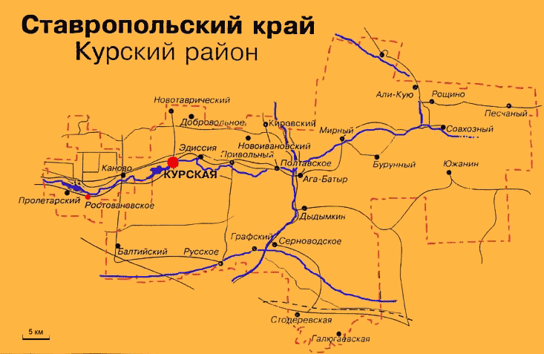

Slide 60
СТРУКТУРА КОНСОЛИДИРОВАННОГО БЮДЖЕТА КУРСКОГО РАЙОНА
500 Совет КМР СК
501 Администрация КМР СК
504 Финансовое управление АКМР СК
506 Отдел образования АКМР СК
507 МКУ культуры «Управление культуры» КМР СК
509 Управление труда и социальной защиты населения АКМР СК
511 МКУ «Комитет по физической культуре и спорту» КМР СК
522 МКУ «Центр по работе с молодежью» КМР СК
531 Отдел сельского хозяйства и охраны окружающей среды АКМР СК
бюджет муниципального района
КОНСОЛИДИРОВАННЫЙ БЮДЖЕТ КУРСКОГО РАЙОНА
бюджеты сельских поселений (201)
МО Балтийского с/с
МО Галюгаевского с/с
МО Кановского с/с
МО Курского с/с
МО Мирненского с/с
МО Полтавского с/с
Ростовановский с/с
МО Рощинского с/с
МО Русского с/с
МО Серноводского с/с
МО ст.Стодеревской
МО с.Эдиссия

Slide 61
ИСПОЛНЕНИЕ БЮДЖЕТОВ МУНИЦИПАЛЬНЫХ ОБРАЗОВАНИЙ КУРСКОГО РАЙОНА ЗА 2018 ГОД
 | доходы |  |  | расходы |  |  | источники по факту
наименование | план | факт | % исполнения | план | факт | % исполнения | дефицит "-" профицит "+"
Балтийский сельсовет | 12 358,38 | 12 985,16 | 105,07 | 13 888,69 | 12 919,64 | 93,02 | 65,52
Галюгаевский сельсовет | 20 246,05 | 20 369,81 | 100,74 | 21 978,70 | 21 461,48 | 97,64 | - 1 064,66
Кановский сельсовет | 17 097,71 | 18 748,50 | 109,66 | 20 794,20 | 19 180,35 | 92,24 | - 431,85
Курский сельсовет | 36 237,61 | 35 336,82 | 97,51 | 37 127,08 | 34 163,52 | 92,02 | 1 173,30
Мирненский сельсовет | 13 923,55 | 14 474,08 | 103,95 | 17 999,56 | 16 273,91 | 90,41 | -1 799,83
Полтавский сельсовет | 25 238,19 | 25 932,58 | 102,75 | 27 632,25 | 25 630,32 | 92,76 | 302,26
Ростовановский сельсовет | 20 151,88 | 19 126,03 | 94,91 | 24 324,12 | 20 154,34 | 82,86 | -1 028,31
Рощинский сельсовет | 15 087,91 | 15 290,97 | 101,35 | 16 684,38 | 13 380,88 | 80,20 | 1 910,09
Русский сельсовет | 30 989,84 | 33 122,43 | 106,88 | 35 459,62 | 26 970,23 | 76,06 | 6 152,20
Серноводский сельсовет | 13 649,58 | 14 185,88 | 103,93 | 17 870,08 | 17 027,23 | 95,28 | -2 841,35
станица Стодеревская | 13 555,17 | 13 890,22 | 102,47 | 14 292,61 | 14 123,94 | 98,82 | -233,72
село Эдиссия | 26 915,20 | 27 476,99 | 102,09 | 29 728,09 | 25 067,88 | 84,32 | 2 409,11
Курский муниципальный район | 1 246 002,74 | 1 265 054,85 | 101,53 | 1 279 525,30 | 1 273 690,78 | 99,54 | -8635,93
Консолидированный бюджет Курского района | 1 425 853,01 | 1 450 420,51 | 101,72 | 1 491 703,87 | 1 454 443,69 | 97,50 | -4 023,18

Slide 62
ИСПОЛНЕНИЕ НАЛОГОВЫХ И НЕНАЛОГОВЫХ ДОХОДОВ БЮДЖЕТОВ МУНИЦИПАЛЬНЫХ ОБРАЗОВАНИЙ КУРСКОГО РАЙОНА ЗА 2018 ГОД

Slide 63
Реализация проектов в 2018 году (муниципальные образования)
Наименование объектов | всего |  | в том числе
 |  | краевые |  | местные | в том числе
 |  | за счет остатков на 01.01.2019 | предусмотрено в 2018 |  | спонсорская помощь | местный бюджет
Благоустройство центрального парка в станице Курская Курского сельсовета Курского района Ставропольского края | 2 360,90 |  | 1710,25 | 650,65 | 115,04 | 535,61
Ремонтные работы по замене окон и дверей и устройству пандуса в здании Дома культуры села Ростовановское Ростовановского сельсовета Курского района Ставропольского края | 2 555,99 |  | 1 981,12 | 662,92 | 111,05 | 551,87
Строительство спортивной площадки села Ростовановское Ростовановского сельсовета Курского района Ставропольского края | 1 318,99 | 909,08 |  | 409,91 |  | 409,91
Благоустройство территории пожарной части поселка Рощино Рощинского сельсовета Курского района Ставропольского края | 890,38 |  | 675,22 | 215,16 | 95,9 | 119,26
Ремонт фойе здания Дома культуры хутора Графский Серноводского сельсовета Курского района Ставропольского края | 857,59 |  | 549,99 | 307,6 | 123,6 | 184
Ремонт зрительного зала и сцены здания Русского СДК в селе Русском Русского сельсовета Курского района Ставропольского края | 2 682,35 |  | 1 979,95 | 702,4 | 63,87 | 638,53
Ремонт тротуаров в селе Эдиссия (по ул. Миронова, ул. Абовян и ул. Ленина) Курского района Ставропольского края | 2 066,78 |  | 1 570,14 | 496,64 | 60 | 436,64

Slide 64
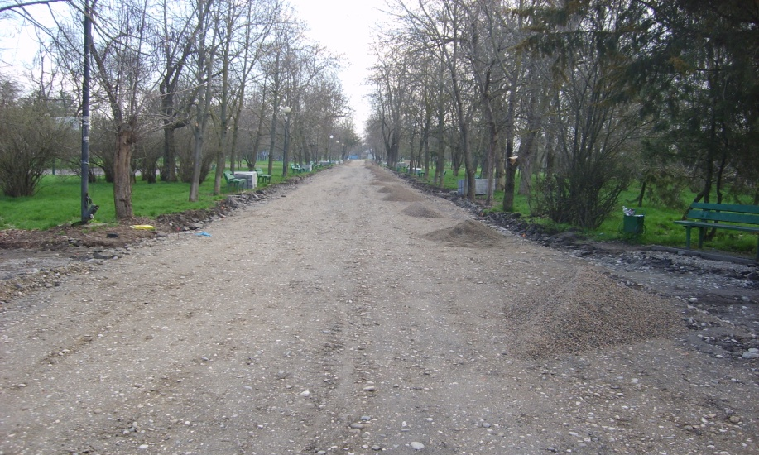
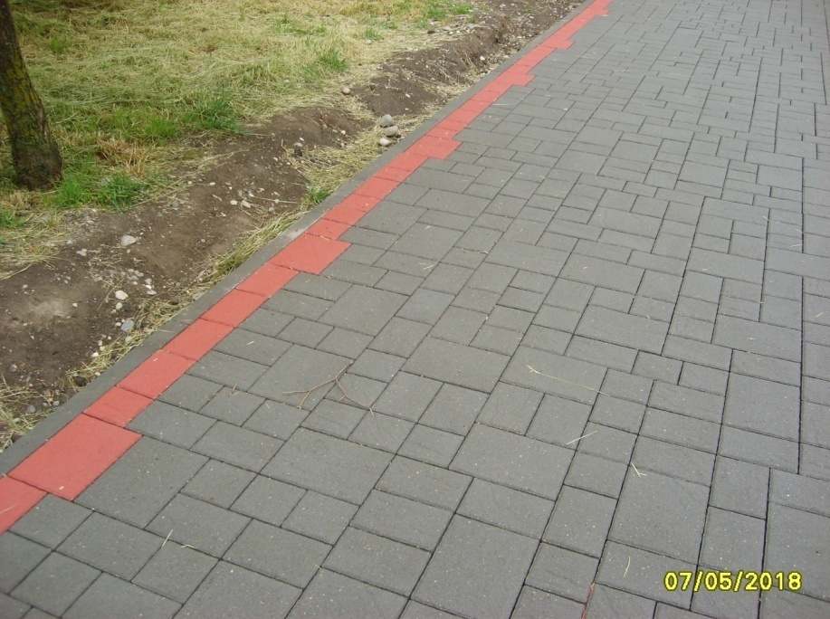
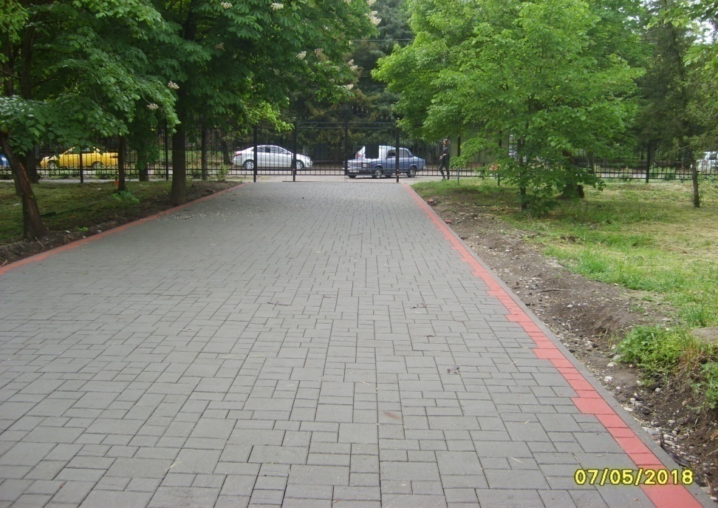
Благоустройство центрального парка станицы Курской Курского района Ставропольского края
ИСХОДНОЕ СОСТОЯНИЕ ОБЪЕКТА
ИСТОЧНИКИ ФИНАНСИРОВАНИЯ
Краевой бюджет: 1 710,25тыс. руб.
Бюджет поселения: 535,61 тыс. руб.
Спонсорская помощь: 115,04 тыс. руб.
РЕЗУЛЬТАТЫ РЕАЛИЗАЦИИ

Slide 65
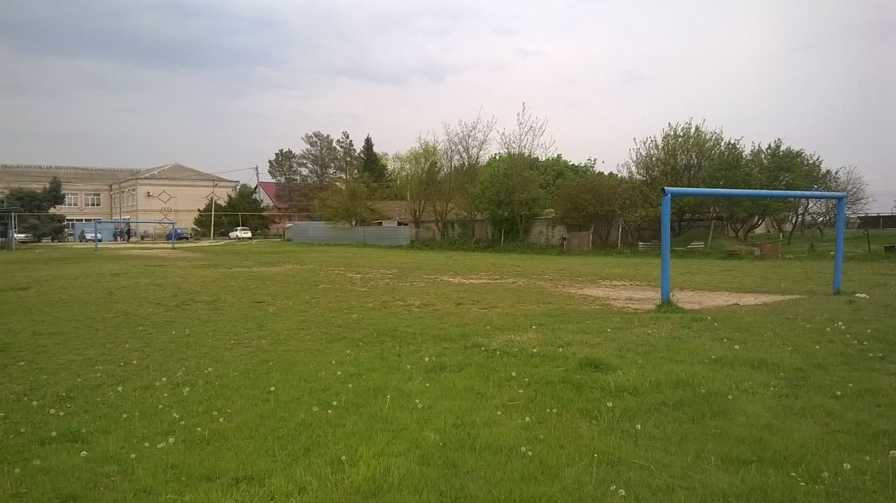
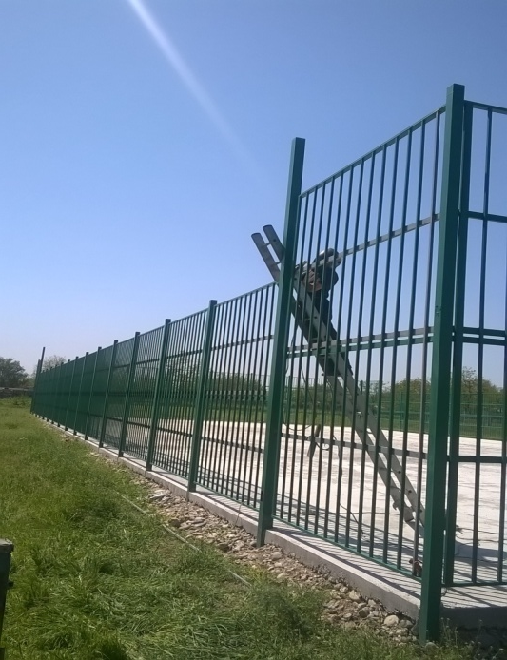
Строительство спортивной площадки в с. Ростовановское
Курского района Ставропольского края
ИСХОДНОЕ СОСТОЯНИЕ ОБЪЕКТА
ИСТОЧНИКИ ФИНАНСИРОВАНИЯ
Краевой бюджет (неиспользованный остаток 2017 года): 909,08 тыс. руб.
Бюджет поселения: 409,91 тыс. руб.
РЕЗУЛЬТАТЫ РЕАЛИЗАЦИИ

Slide 66
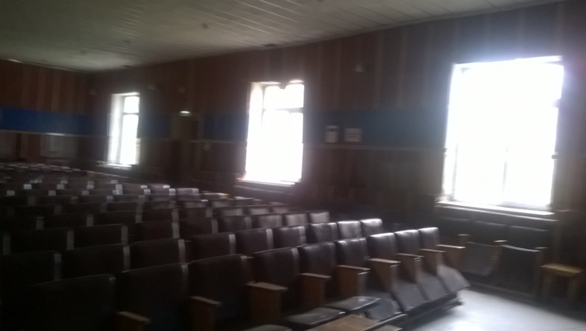
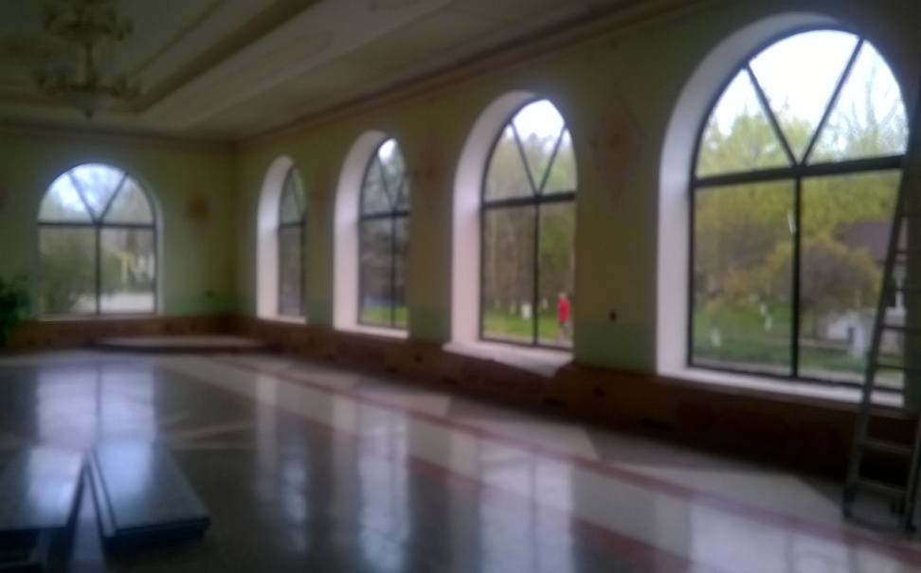
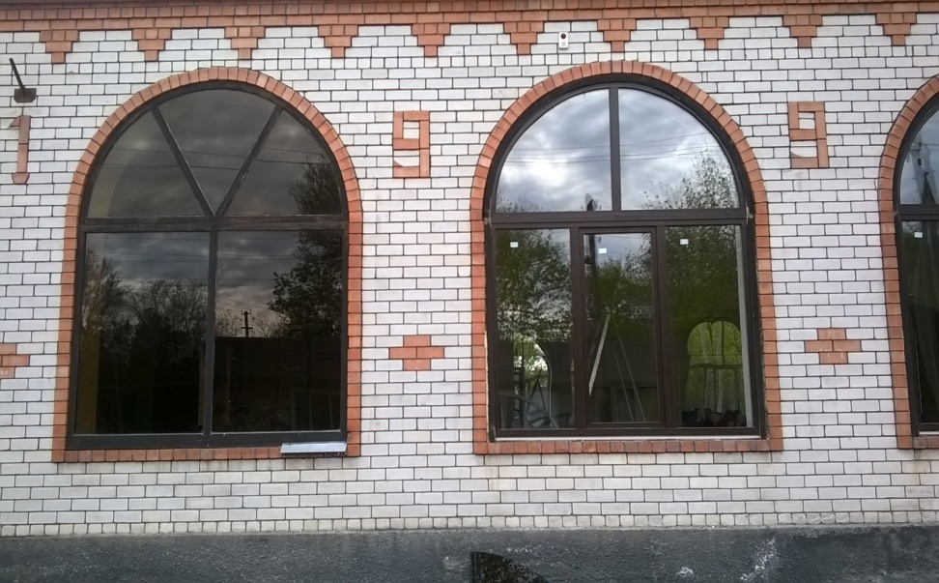
Ремонтные работы по замене окон, дверей и устройству пандуса в здании Дома культуры с. Ростовановское Курского района Ставропольского края
ИСХОДНОЕ СОСТОЯНИЕ ОБЪЕКТА
ИСТОЧНИКИ ФИНАНСИРОВАНИЯ
Краевой бюджет: 1 981,12 тыс. руб.
Бюджет поселения: 551,87 тыс. руб.
Спонсорская помощь: 111,05 тыс. руб.
РЕЗУЛЬТАТЫ РЕАЛИЗАЦИИ

Slide 67
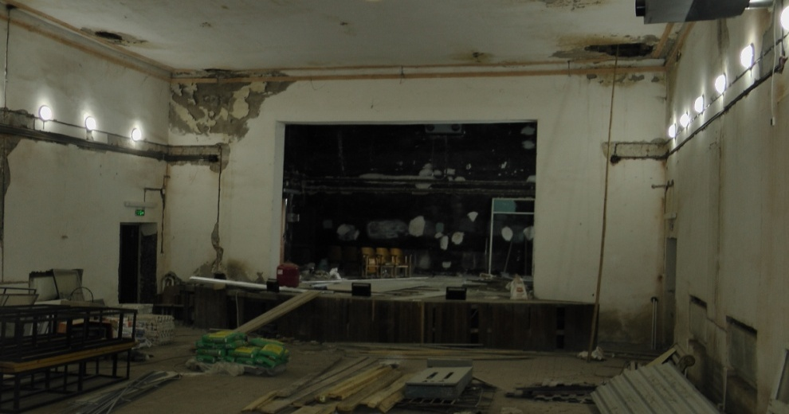
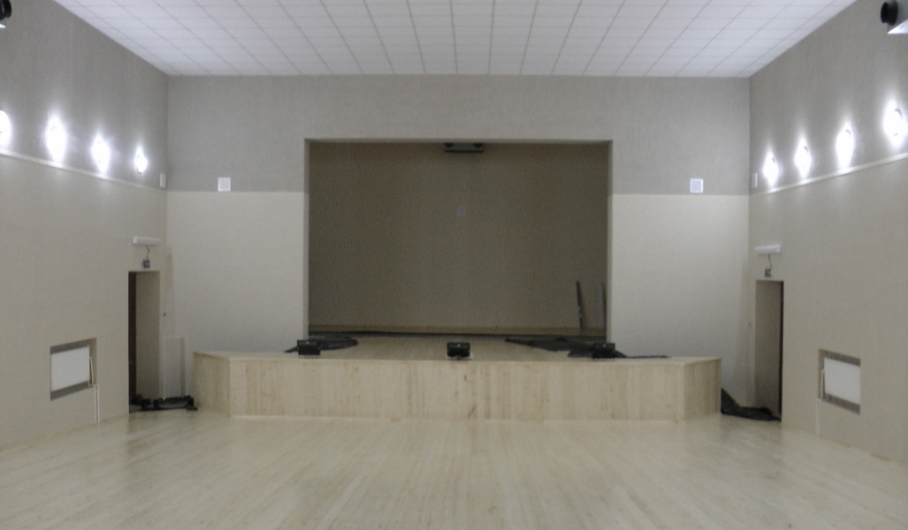
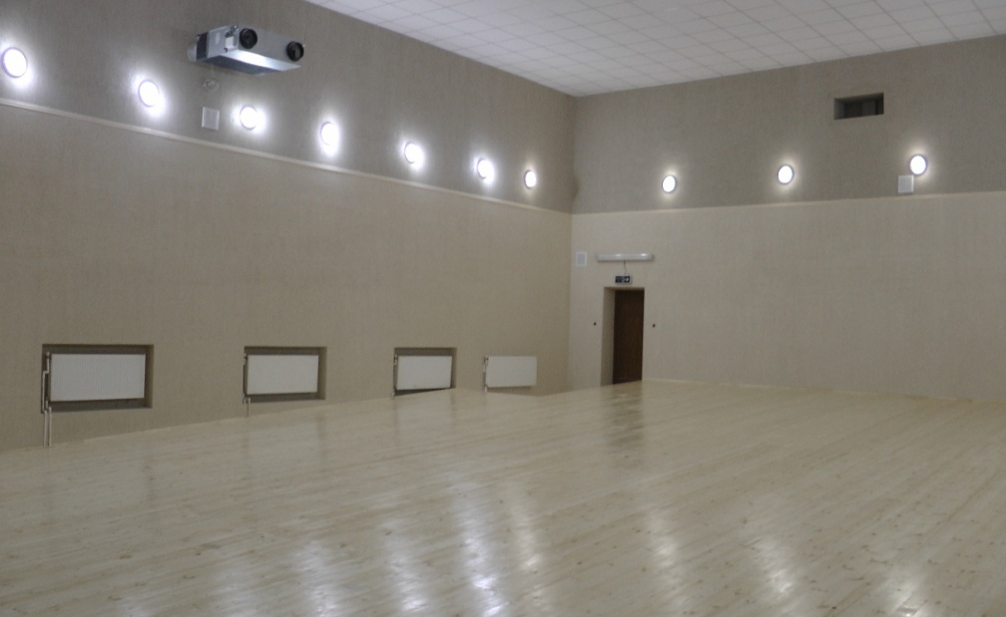
Ремонт зрительного зала и сцены здания Русского СДК в селе Русском Русского сельсовета Курского района
ИСХОДНОЕ СОСТОЯНИЕ ОБЪЕКТА
ИСТОЧНИКИ ФИНАНСИРОВАНИЯ
Краевой бюджет: 1 979,95 тыс. руб.
Бюджет поселения: 638,53 тыс. руб.
Спонсорская помощь: 63,87 тыс. руб.
РЕЗУЛЬТАТЫ РЕАЛИЗАЦИИ

Slide 68
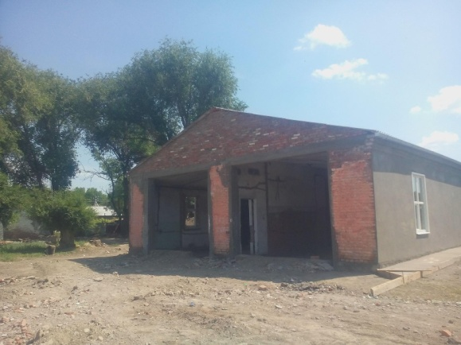
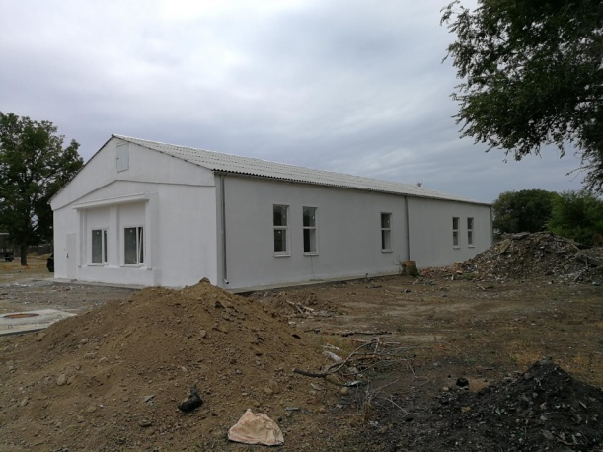
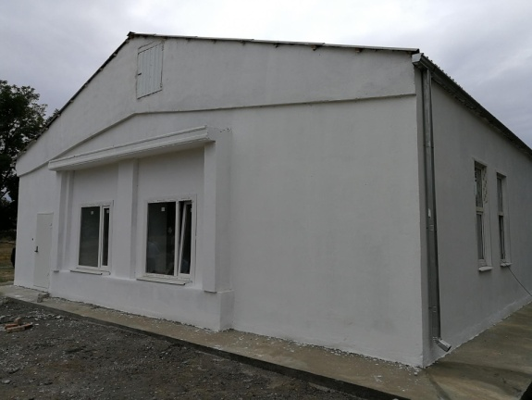
Благоустройство территории пожарной части поселка Рощино
Курского района Ставропольского края
ИСХОДНОЕ СОСТОЯНИЕ ОБЪЕКТА
ИСТОЧНИКИ ФИНАНСИРОВАНИЯ
Краевой бюджет: 675,22 тыс. руб.
Бюджет поселения: 119,26 тыс. руб.
Спонсорская помощь: 95,9 тыс. руб.
РЕЗУЛЬТАТЫ РЕАЛИЗАЦИИ

Slide 69
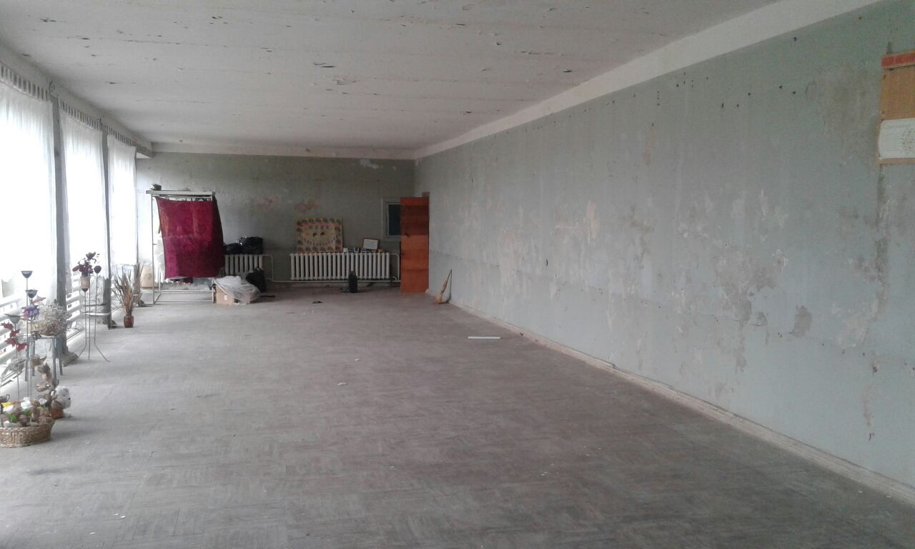
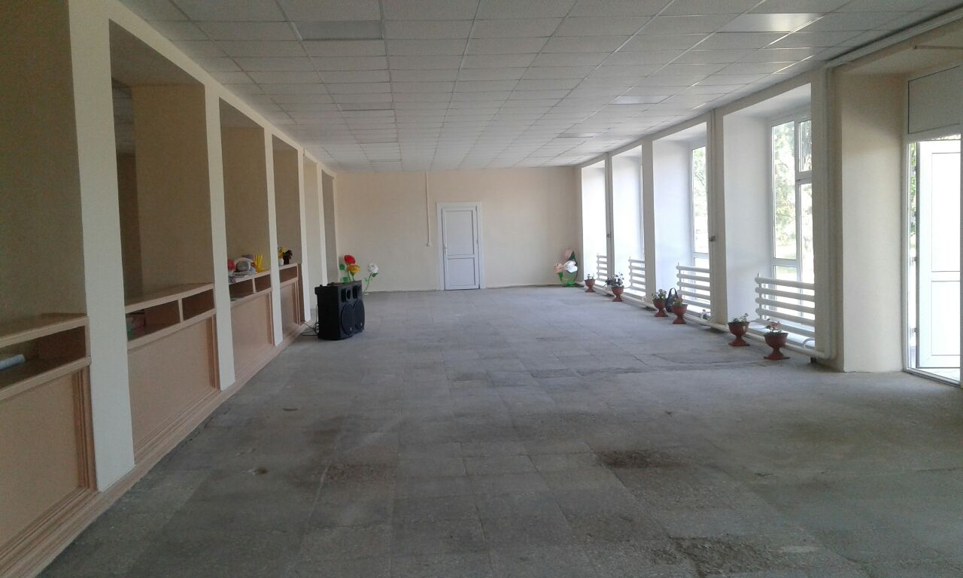
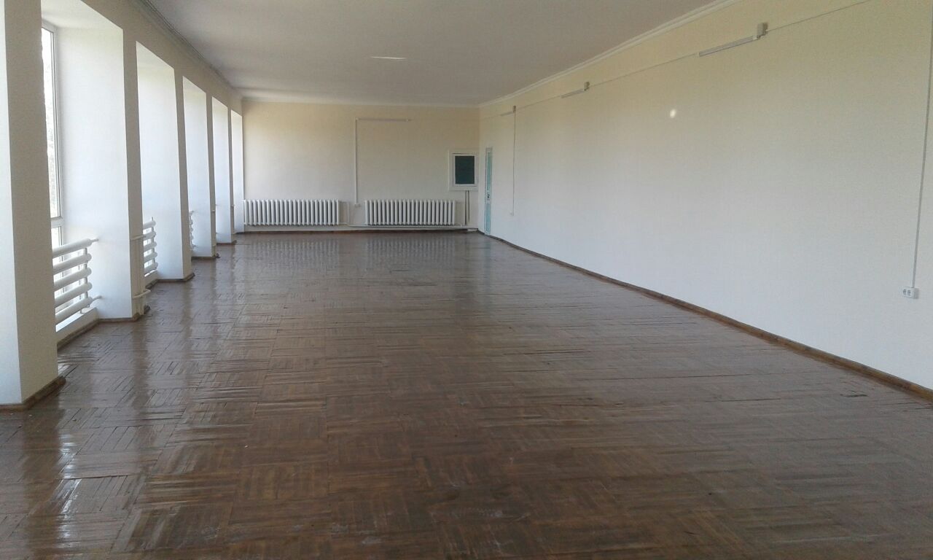
Ремонт фойе здания Дома культуры хутора Графский Серноводского сельсовета Курского района Ставропольского края
ИСХОДНОЕ СОСТОЯНИЕ ОБЪЕКТА
ИСТОЧНИКИ ФИНАНСИРОВАНИЯ
Краевой бюджет: 549,99 тыс. руб.
Бюджет поселения: 184,0 тыс. руб.
Спонсорская помощь: 123,6 тыс. руб.
РЕЗУЛЬТАТЫ РЕАЛИЗАЦИИ

Slide 70
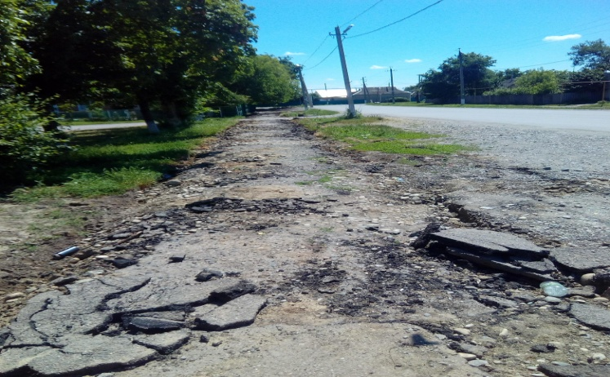
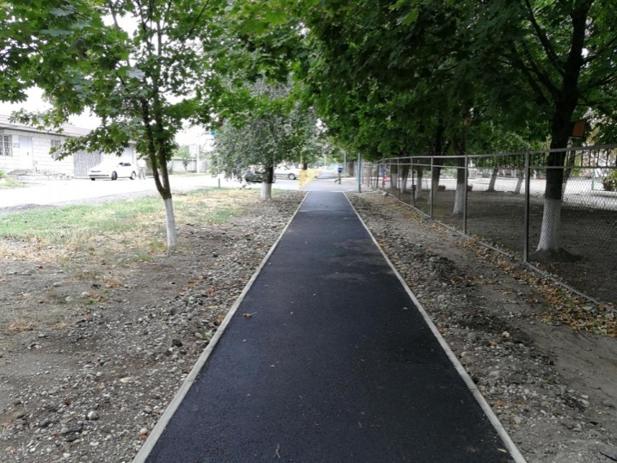
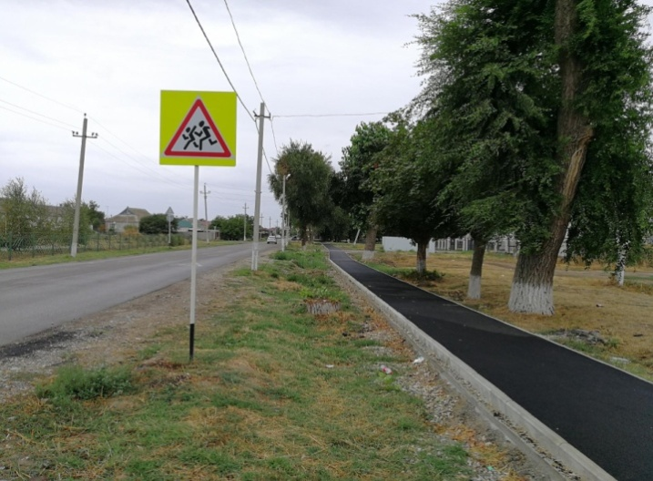
Ремонт тротуара в селе Эдиссия
(по ул. Миронова, ул. Абовяна и ул. Ленина)
ИСХОДНОЕ СОСТОЯНИЕ ОБЪЕКТА
ИСТОЧНИКИ ФИНАНСИРОВАНИЯ
Краевой бюджет: 1 570,14 тыс. руб.
Бюджет поселения: 436,64 тыс. руб.
Спонсорская помощь: 60,0 тыс. руб.
РЕЗУЛЬТАТЫ РЕАЛИЗАЦИИ

Slide 71
Сведения об объектах имеющих важное значение для социально-экономического развития Курского района финансируемых за счет межбюджетных трансфертов в 2018 году
Наименование объектов | Всего | в том числе за счет средств:
 |  | федерального бюджета | краевого бюджета
Курский муниципальный район | 19 077,64 | 2 101,94 | 16 975,80
Капитальный ремонт межпоселенческого районного дома культуры | 8 708,86 | 0 | 8 708,86
Ремонт спортивных залов | 2 236,10 | 2 101,94 | 134,16
Проведение работ по капитальному ремонту кровель в образовательных учреждениях | 3 601,86 | 0 | 3 601,86
Замена оконных блоков в образовательных учреждениях | 4 530,82 | 0 | 4 530,82
Балтийский сельсовет | 2 715,88 | 0 | 2 715,88
Приобретение жилья молодым семьям | 239,40 | 0 | 239,40
Ремонт автомобильной дороги по ул.Новая от ул. Черемушки до ул.Правобережная пос. Балтийский, строительный контроль | 2 476,48 | 0 | 2 476,48
Галюгаевский сельсовет | 4 851,17 | 0 | 4 851,17
Приобретение жилья молодым семьям | 460,85 | 0 | 460,85
Ремонт автомобильной дороги по ул.60 лет Октября, протяженностью 950м | 4 390,32 | 0 | 4 390,32
Кановский сельсовет | 5 087,25 | 185,75 | 4 901,50
Приобретение жилья молодым семьям | 5 087,25 | 185,75 | 4 901,50
Курский сельсовет | 8 099,40 | 217,45 | 7 881,95
Приобретение жилья молодым семьям | 8 099,40 | 217,45 | 7 881,95

Slide 72
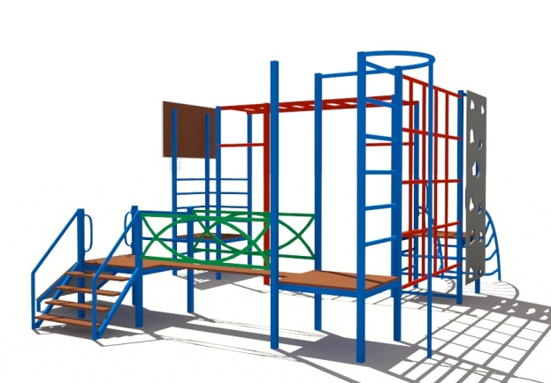
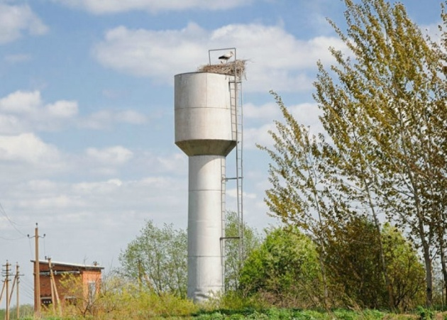
Наименование объектов | Всего | в том числе за счет средств:
 |  | федерального бюджета | краевого бюджета
Полтавский сельсовет | 5 680,00 | 2 012,03 | 3 967,97
Реконструкция водных сетей с установкой башен Рожновского в с. Полтавском Курского района | 4 750,00 | 1 137,83 | 3 612,17
Поставка товара (мобильные секции Спутник 3-х местные) в ДК (развитие материально-технической базы) | 930,00 | 874,20 | 55,80
Ростовановский сельсовет | 4 757,54 | 0 | 4 757,54
Приобретение жилья молодым семьям | 3 016,44 | 0 | 3 016,44
Ремонт автомобильной дороги в с. Ростовановское по ул.Октябрьской , строительный контроль | 1 741,10 | 0 | 1 741,10
Рощинский сельсовет | 931,00 | 223,02 | 707,98
Разводящие сети водоснабжения п. Рощино | 931,00 | 223,02 | 707,98
Русский сельсовет | 7 138,62 | 0 | 7 138,62
приобретение жилья молодым семьям | 1 946,38 | 0 | 1 946,38
по ремонту автомобильной дороги по ул.Транспортная | 2 013,86 | 0 | 2 013,86
капитальный ремонт фасада зд.Русского СДК с.Русское ул.Школьная д.10 | 3 178,38 | 0 | 3 178,38
Станица Стодеревская | 359,10 | 0 | 359,10
Приобретение жилья молодым семьям | 359,10 | 0 | 359,10
Село Эдиссия | 7 122,15 | 95,61 | 7 026,54
Приобретение жилья молодым семьям | 7 122,15 | 95,61 | 7 026,54

Slide 73
Рейтинг Курского муниципального района Ставропольского края по качеству управления бюджетным процессом
На основании приказов министерства финансов Ставропольского края «О результатах оценки качества управления бюджетным процессом в муниципальных районах и городских округах Ставропольского края»:
от 19.04.2016 №72 по итогам 2015 года Курскому муниципальному району присвоена 1 степень качества управления бюджетным процессом, с результатом 78,34 баллов;
от 28.04.2017 №129 по итогам 2016 года Курскому муниципальному району присвоена 2 степень качества управления бюджетным процессом, с результатом 72,37 баллов;
от 10.10.2018 №257 по итогам 2017 года Курский муниципальный район на 19 месте с результатом 62,61 балла.

Slide 74
Рейтинг исполнения налоговых и неналоговых доходов муниципальных образований Ставропольского края за 2018 год (%)

Slide 75
Подушевые показатели доходов и расходов бюджета и показатели характеризующих результаты использования бюджетных ассигнований в Курском муниципальном районе за 2018 год
№ п/п | Наименование показателя | Единица измерения | Показатель за 2018 год
1 | Объем доходов местного бюджета всего в расчете на 1 жителя | тыс. руб. | 23,34
2 | Объем налоговых и неналоговых доходов местного бюджета в расчете на 1 жителя | тыс. руб. | 3,89
3 | Объем безвозмездных поступлений в местный бюджет в расчете на 1 жителя | тыс. руб. | 19,44
4 | Объем расходов местного бюджета в расчете на 1 жителя | тыс. руб. | 22,48
5 | Объем расходов местного бюджета на образование в расчете на 1 жителя | тыс. руб. | 12,74
6 | Объем расходов местного бюджета на жилищно-коммунальное хозяйство в расчете на 1 жителя | тыс. руб. | 0,02
7 | Объем расходов местного бюджета на культуру и кинематографию в расчете на 1 жителя | тыс. руб. | 1,01
8 | Объем расходов местного бюджета на социальную политику в расчете на 1 жителя | тыс. руб. | 6,09
9 | Объем расходов местного бюджета на физическую культуру и спорт в расчете на 1 жителя | тыс. руб. | 0,25

Slide 76
Достигнутые значения показателей для оценки эффективности деятельности органов местного самоуправления Курского муниципального района
Наименование показателя | Единица измерения | 2016 | 2017 | 2018 | 2019 | 2020 | 2021
Доля налоговых и неналоговых доходов местного бюджета (за исключением поступлений налоговых доходов по дополнительным нормативам отчислений) в общем объеме собственных доходов бюджета муниципального образования (без учета субвенций) | процентов | 40,98 | 37,67 | 37,58 | 34,35 | 35,43 | 34,93
Доля просроченной кредиторской задолженности по оплате труда (включая начисления на оплату труда) муниципальных учреждений в общем объеме расходов муниципального образования на оплату труда (включая начисления на оплату труда) | процентов | 0,00 | 0,00 | 0,00 | 0,00 | 0,00 | 0,00
Расходы бюджета муниципального образования на содержание работников органов местного самоуправления в расчете на одного жителя муниципального образования | рублей | 676,23 | 668,78 | 692,87 | 691,60 | 691,60 | 691,60

Slide 77
Контактная информация:
Финансовое управление
администрации Курского муниципального района Ставропольского края
Начальник Финансового управления - Елена Владимировна Мишина
Адрес: 357850, Ставропольский край, Курский район,
станица Курская, пер. Октябрьский, 16
Телефон для обращения граждан: 8(879-64) 6-27-99, 6-55-54;
факс: 8(879-64) 6-27-99.
Электронная почта : fukursk@mail.ru
График работы: понедельник - пятница
с 8:00 до 17:00, перерыв с 12:00 до 14:00

